Slide 1
Внимание и внимательность младшего школьника.
Автор составитель:
Артеева Екатерина Яковлевна
учитель начальных классов
ГОШИ «Гимназия искусств при Главе Республики Коми» имени Ю.А. Спиридонова
2015 год

Slide 2
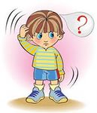
Внимательный ребенок-это…

Slide 3
Внимание –это важно.
Внимание - это направленность физической и психической деятельности человека, ее сосредоточенность на объектах, имеющих для личности определенную значимость.
Физиологической основой внимания является рефлекс: что это такое?
(в шуме толпы вы слышите
как произносят вашу фамилию
или имя своего ребенка.)

Slide 4
механизм
«слушаю» - не обязательно «слышу», «смотрю» - не обязательно «вижу».
При получении соответствующего сигнала (в нашем случае это звучание фамилии) чувствительность возрастает (лучше слышу, лучше вижу, яснее мыслю).

Slide 5
Особенность внимания
Внимание не существует самостоятельно, без восприятия, запоминания, мышления. То есть, чтобы быть внимательным, надо хорошо ощущать, хорошо запоминать, хорошо мыслить.

Slide 6
Внимание
произвольное
непроизвольное
Пример:
Выполнение самостоятельной работы.
Пример:
Обернуться на звук открывающейся двери

Slide 7
Свойства внимания
Концентрация внимания
Устойчивость внимания
Переключение внимания
Распределение внимания
Объем внимания

Slide 8
Недостаточно сформированное произвольное внимание приводит к:
замене в письменных работах согласных или гласных букв, близких по акустическим признакам.
Пример: жуки – зуки
Добавлению в словах гласных букв.
Пример: трава - тарава

Slide 9
Недостаточная устойчивость внимания приводит к:
пропуску букв и цифр в словах, предложениях и примерах.
Пример: трава – трва, хорошо - хоошо
Переставлению слогов в словах.
Пример: молоко - ломоко

Slide 10
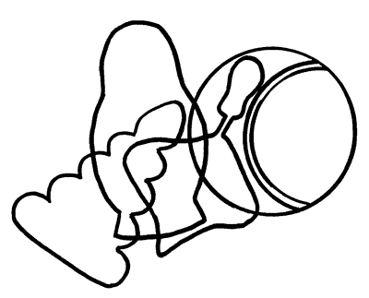
Упражнения по развитию произвольного внимания
Игра «Заметь все»
-Сколько фигур вы видите?
-Что это за фигуры?
-Каким общим словом мы можем их назвать?
Дома:
- Положить в ряд 7-10 различных предметов и прикрыть их. Приоткрыв их секунд на 10, снова закрыть и предложить ребенку перечислить все.

Slide 11
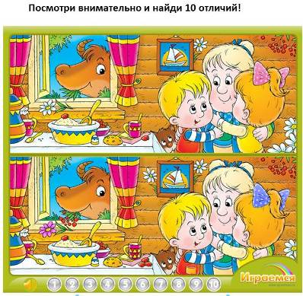
Дома: В течение 10—15 секунд увидеть вокруг себя возможно больше предметов одного и того же цвета (или одного размера, или одинаковой формы, или из одного материала и т.п.), по сигналу один начинает перечислять, другие его дополняют.

Slide 12
Как мы еще можем развивать внимание у школьника?
При помощи игр:
- Паззлы, шашки и др.

Slide 13
Спасибо за работу!

Slide 14
Ссылки на используемые материалы.
file:///C:/Users/TravelMate8573T/Desktop/1%20класс/родит%20собрание%20о%20внимательности/i.jpg
file:///C:/Users/TravelMate8573T/Desktop/1%20класс/родит%20собрание%20о%20внимательности/K4fIv_k_qSo.jpg
file:///C:/Users/TravelMate8573T/Desktop/1%20класс/родит%20собрание%20о%20внимательности/naydiotlichiya.jpg
file:///C:/Users/TravelMate8573T/Desktop/материал%20для%20подготовки%20к%20урокам/изображения/0029-054-Domashnee-zadanie-Podgotovit-proekty-po-odnoj-iz-tem-Tretjakovskaja%20(2).jpg
file:///C:/Users/TravelMate8573T/Desktop/материал%20для%20подготовки%20к%20урокам/изображения/famlove.jpg
file:///C:/Users/TravelMate8573T/Desktop/материал%20для%20подготовки%20к%20урокам/изображения/1346752845_disney_tinkerbell_cartoon_1600x1200.jpg

